Slide 1
LOA uued või uuendatud teemad
NB! LOA ei kontrolli normidele vastavust

Slide 2
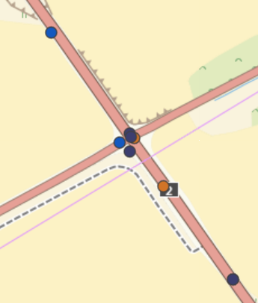
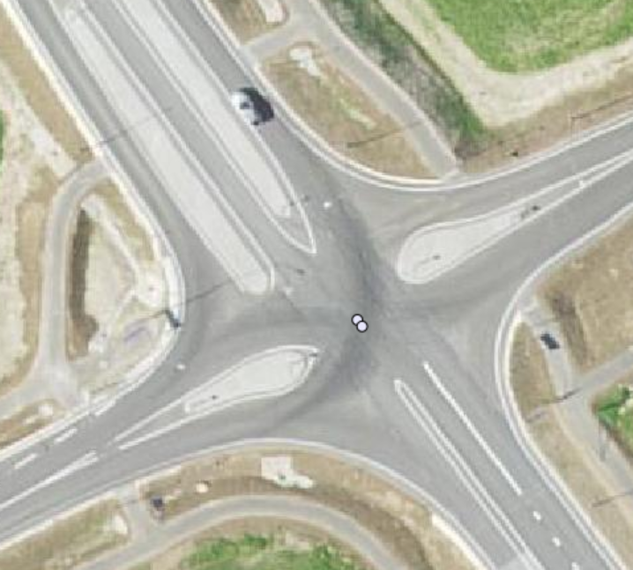
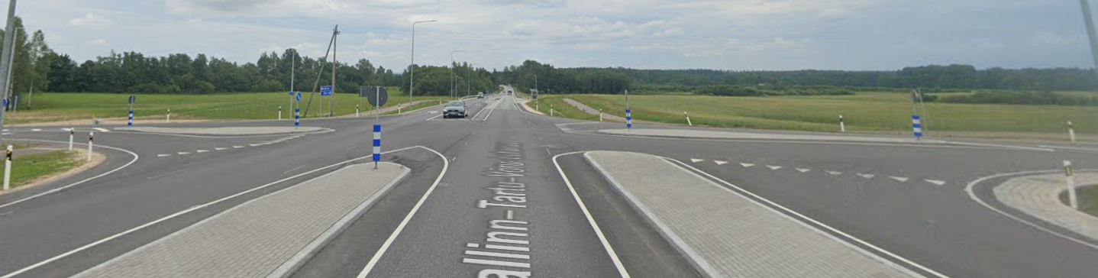
T2 km 236
(Osula ristmik)
Vasakpöörde ootaja varjab teise vasakpöörde ootaja jaoks otseliikujad
Lahend: vasakpöörajad on kohakuti (vaja ka teine pöörderada)

Slide 3
Kaks sekundit märgi ja objekti vahe sõlmedes
Näited – Väo ring; Kanama sõlme uus lahendus (rambile, siis hargnemine lisarajale)
Vajalik oleks nii, et märk-2sec-pöördekoht-2sec-märk-2sec-pööre
sündmuste ahel:
  viidalt/märgilt info, selle omandamine, seedimine, otsustamine
  märk, suund sisse
    suunanäit (3 sekundit)
  pidurdus, manööver
  uus märk
    suunanäit (3 sekundit)
  uus manööver

Slide 4
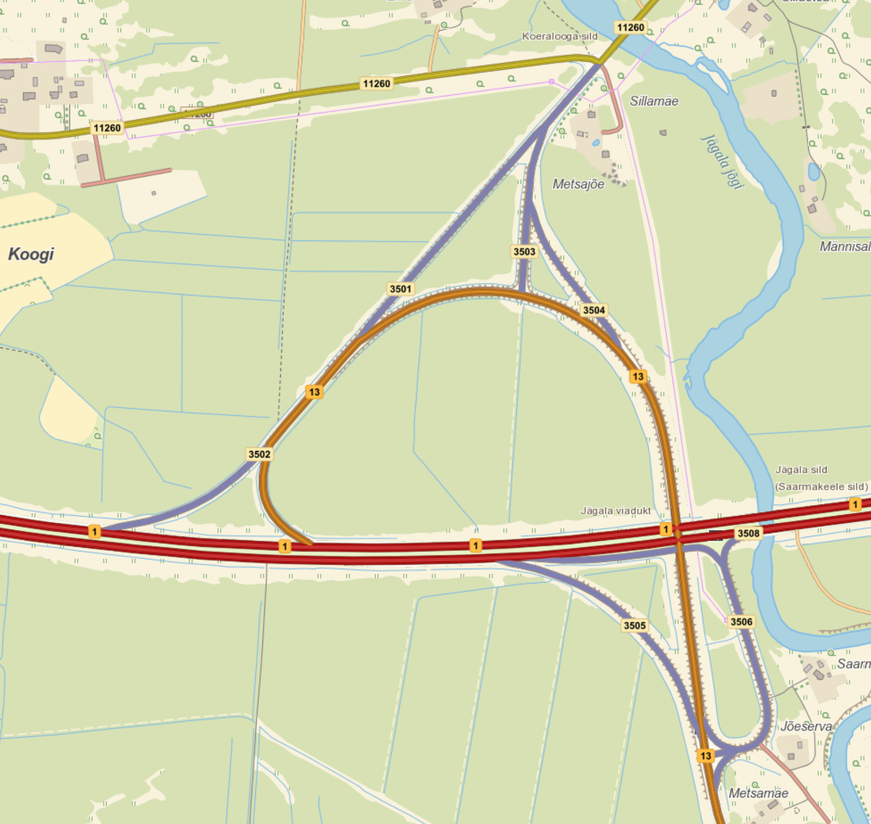
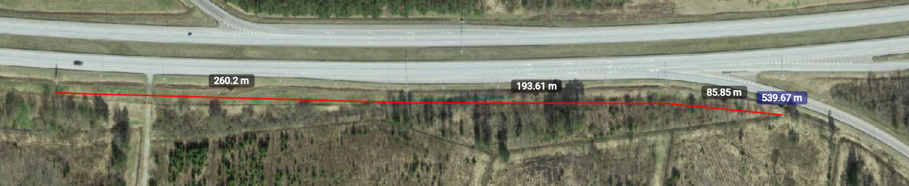
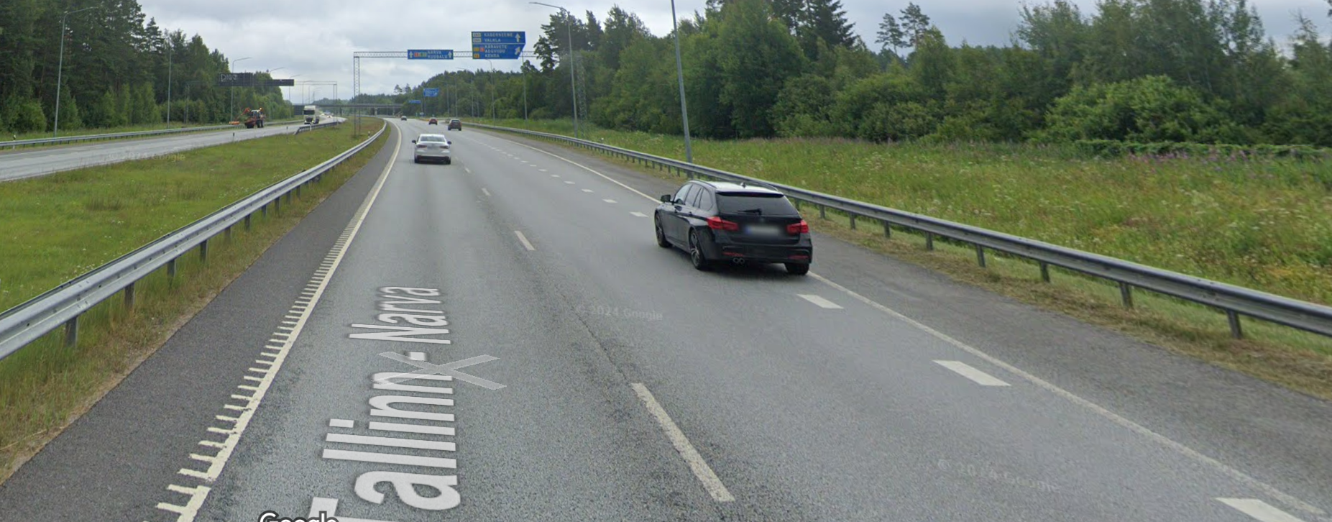
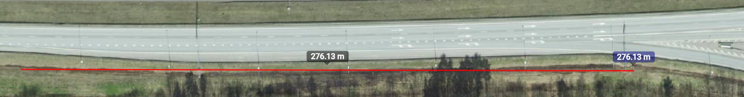
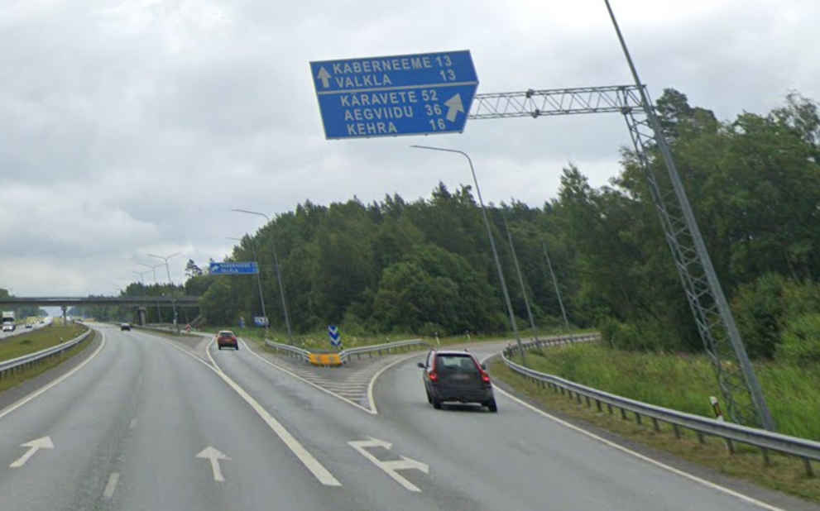
Kogu viidamajandus on kõrgustes

Slide 5
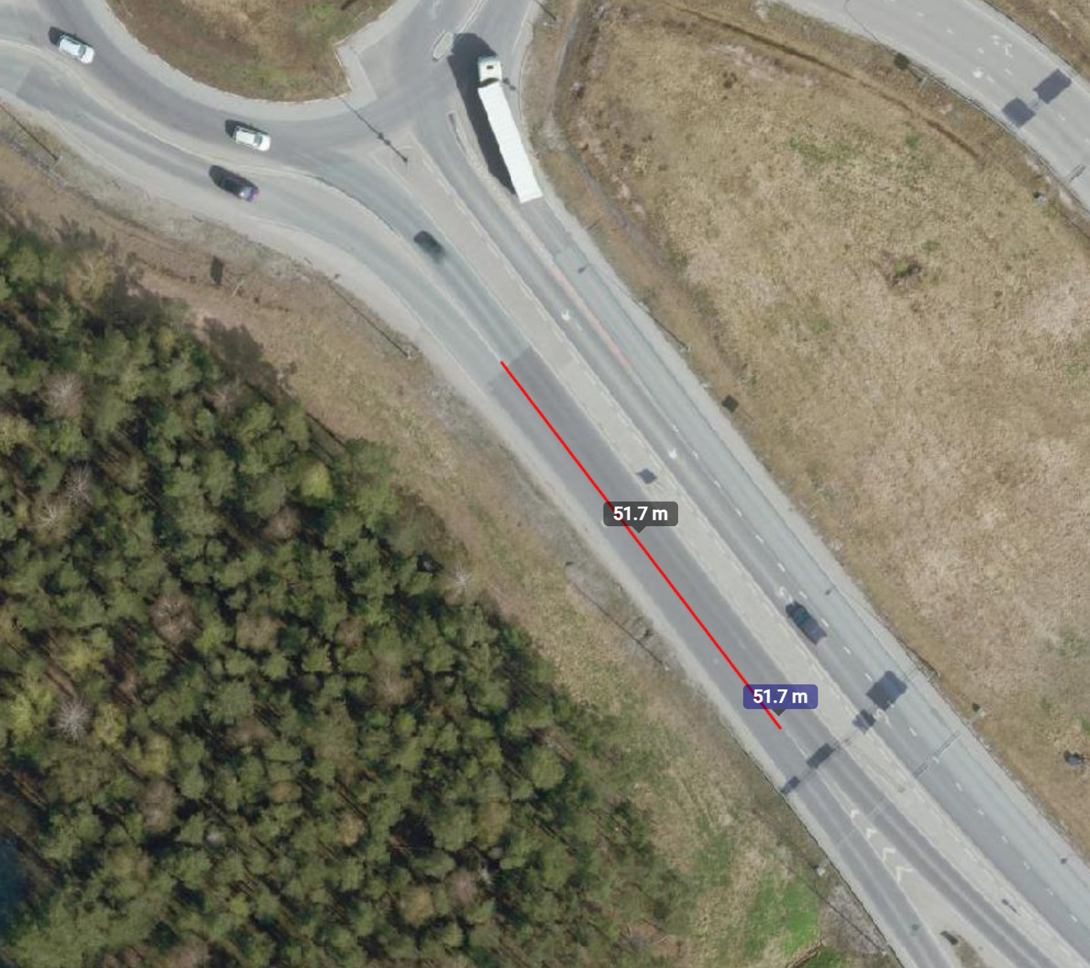
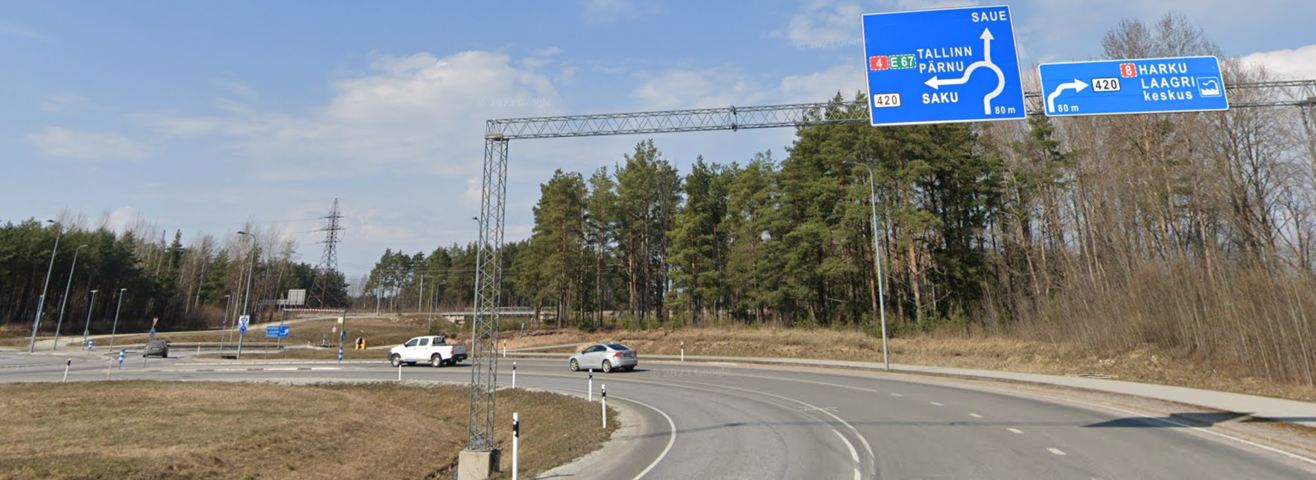
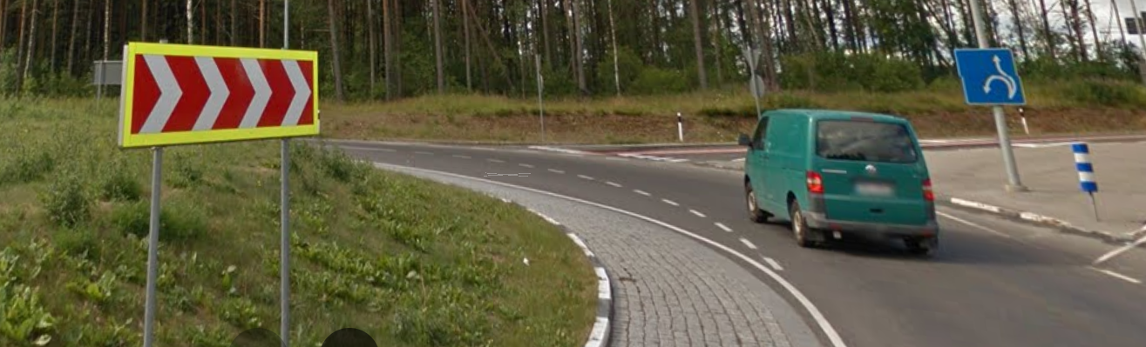
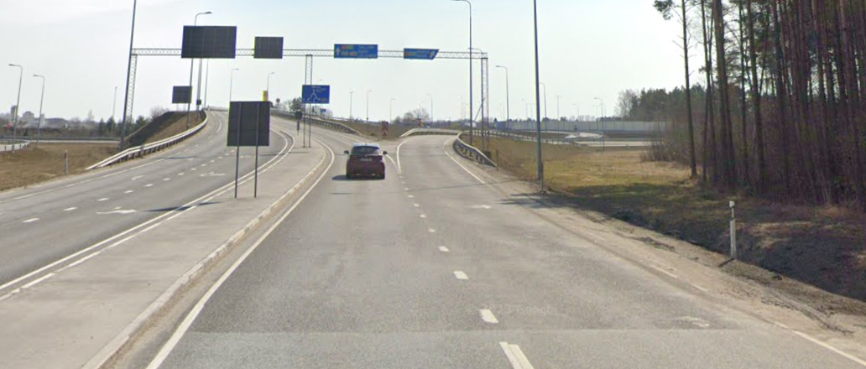
Põimumisala pikkus liiklussõlmes
Viidad ainult kõrgustes

Slide 6
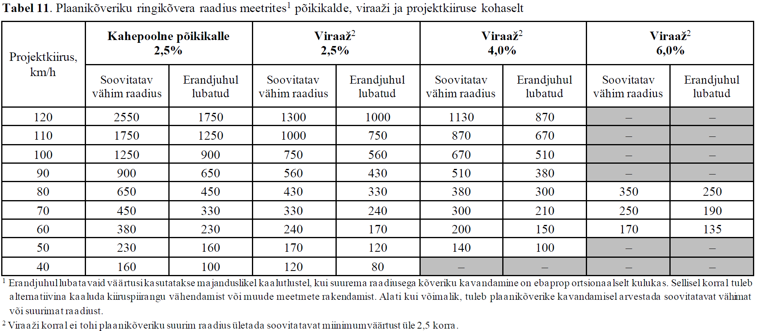
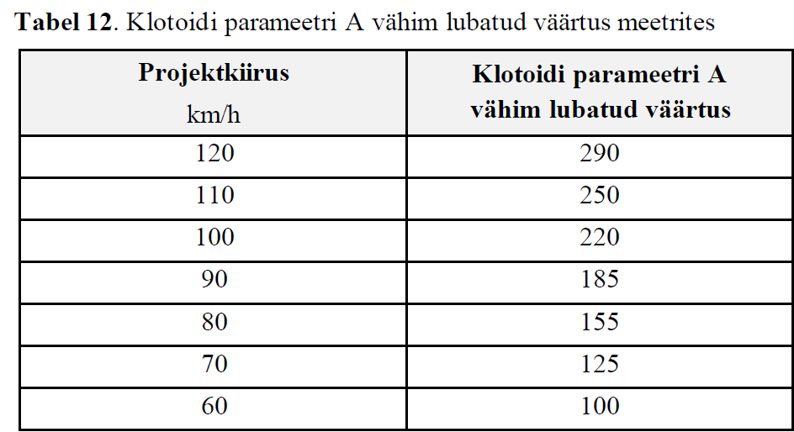
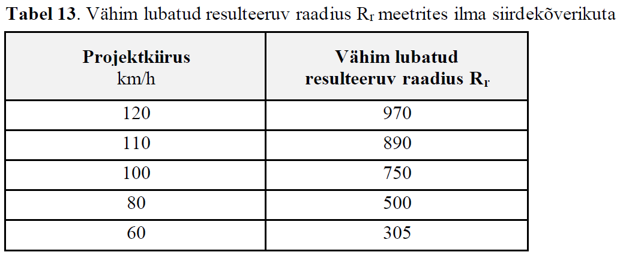
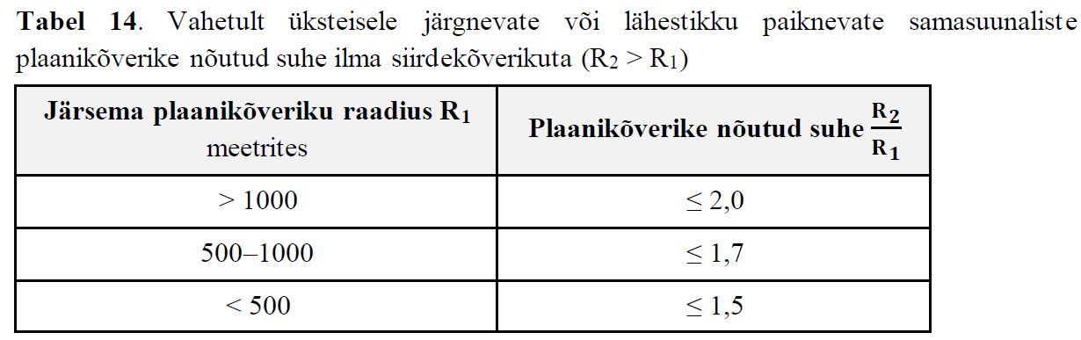
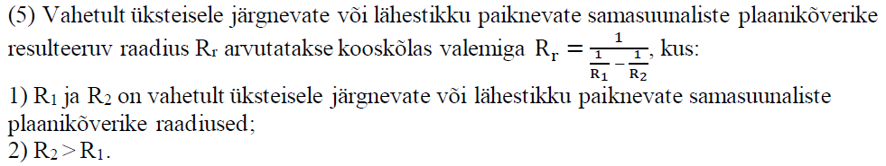
Projekteerimisnorm – ja kõverikud
Kõverik projekteeritakse kui pöödenurk üle poole kraadi
Raadiused ja viraažikalded vastavalt L1T11
Siirdekõveraks (kui v>50) ainult klotoid, parameeter A – L1T12
  A= sqrt(R*L) ja R/3 < A < R
Siirdekõverik tehakse, kui raadius R_{r} on alla L1T13 või ei ole tagatud suhe L1T14
Mis on lähestikku? §17 (5) jaoks

Slide 7
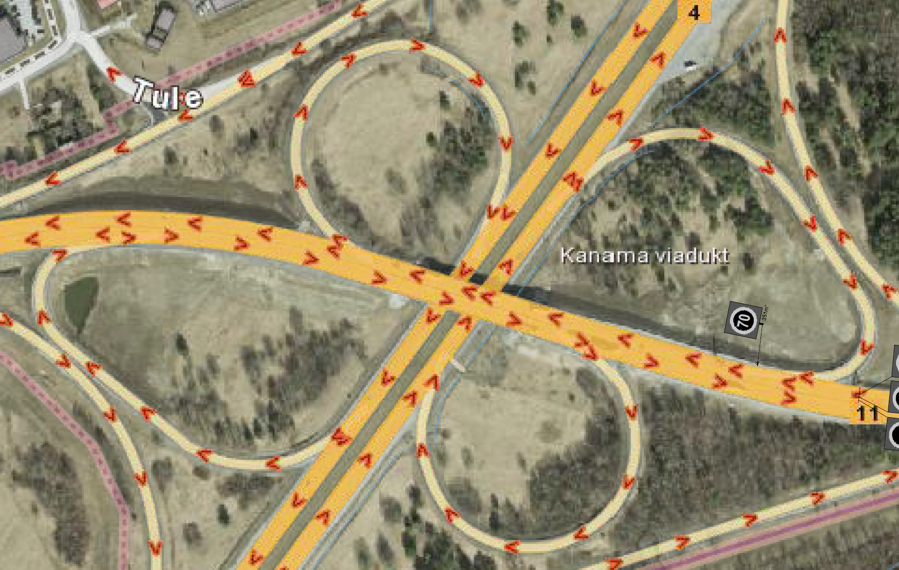
Kõverate ja sirgete järgnevus
Järgnevate kõverate raadiused - laugele järgneb järsem kõver
Kahe kõvera vaheline sirge on liiga lühike
  Prognoos - mootorrattalõks
OK oleks muutuva raadiusega kõver, kuid norm räägib vaid ringikõverast ja klotoidist

Slide 8
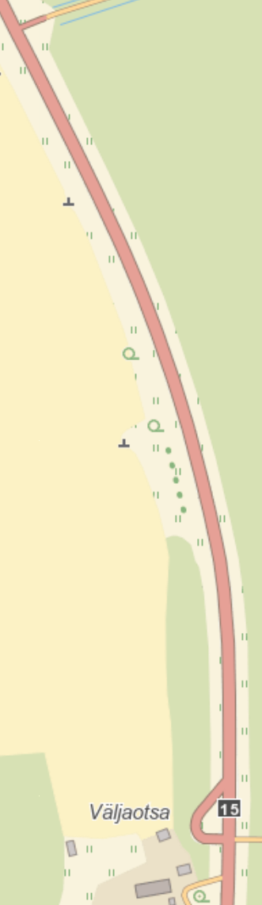
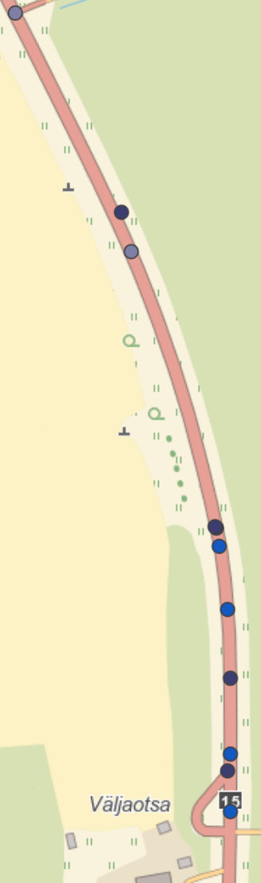
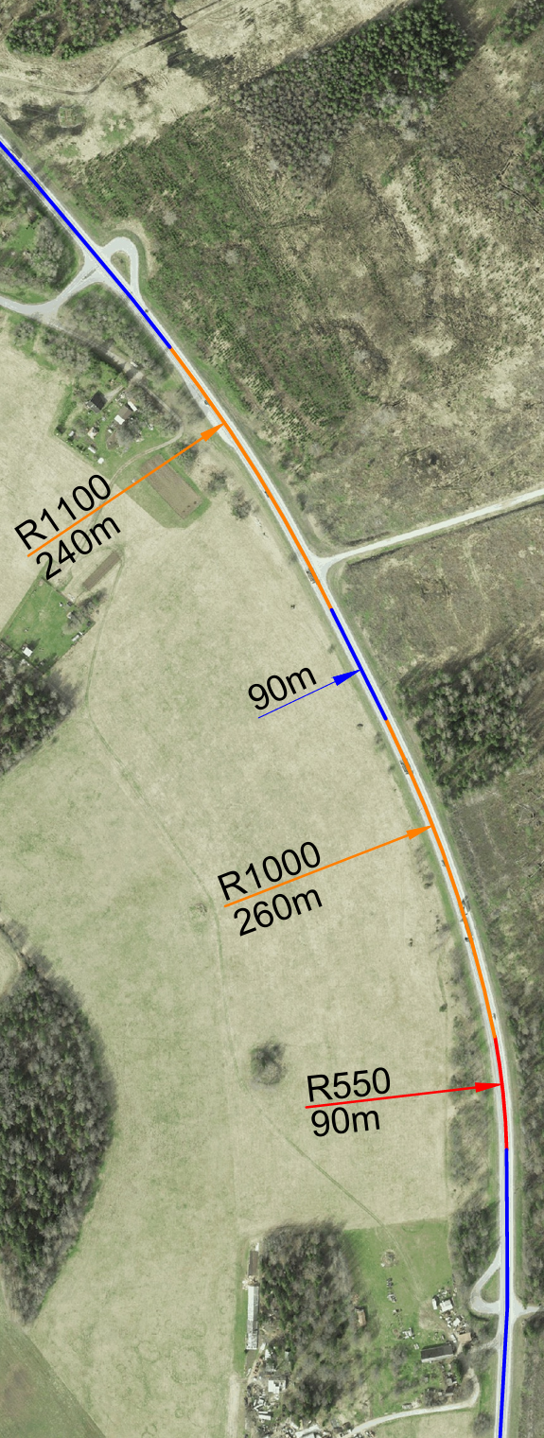
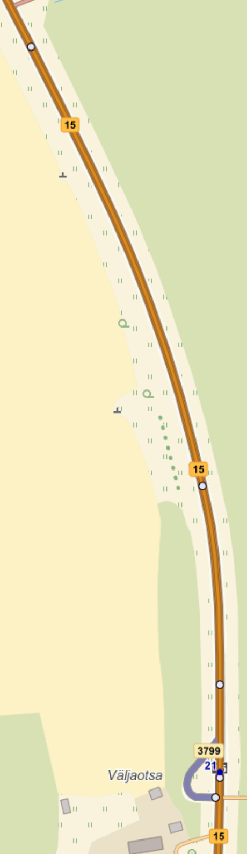
LKF 2016-2019
LKF 2020-2024
TrAm 2020-2024
Hoidke meid selliste liikluse ohutustamise lahenduste eest!
Väide:
  See pole selliseks projekteeritud vaid jupikaupa rekkide tulemusena selliseks sattunud

Slide 9
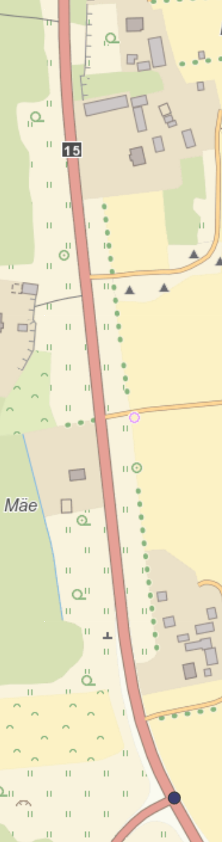
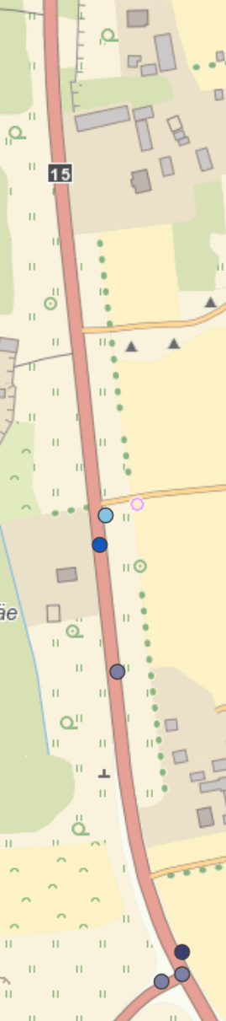
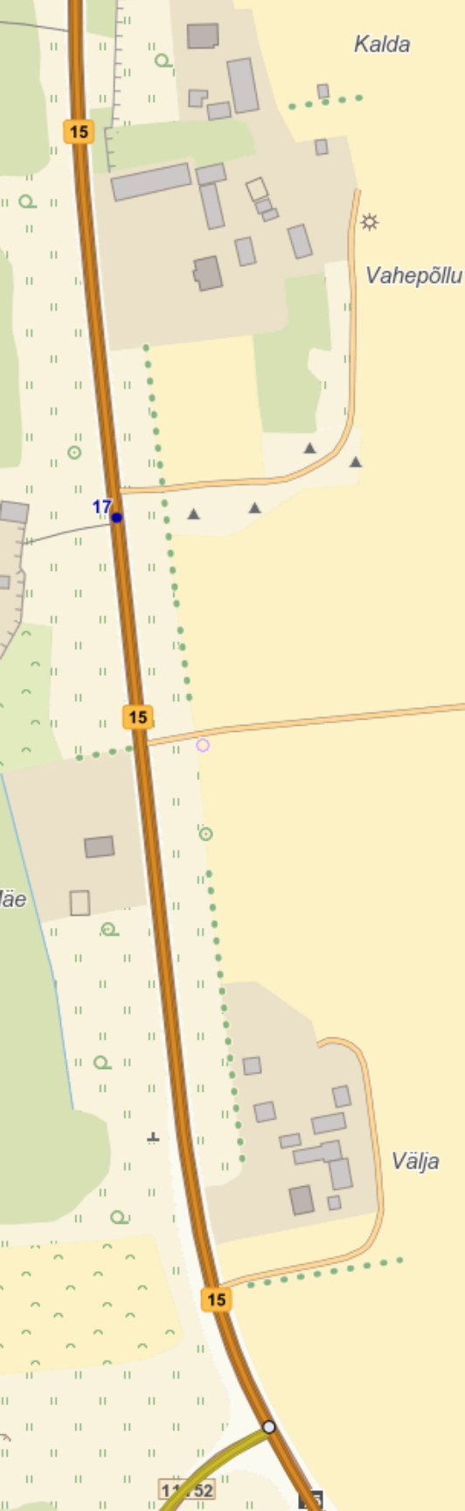
LKF 2016-2019
LKF 2020-2024
TrAm 2020-2024
Möödasõidu keelualale (alguses metallist keskpiire, edasi plastist dildoorium) järgneb ca 400-meetrine sirge kus möödasõitu pole keelatud
Laugele kuid pimedale kurvile järgneb sirge kiiruskaameraga
Loogiline et kasutatakse lubatud möödasõiduvõimalust
Õnneks on kõik juhtunu inimohvriteta

Slide 10
25-m sõidukitega seonduvad probleemid
EMS-trassidel tuleb arvestada 25-meetriste autorongide pöördekoridoridega. Amet peaks kehtestama (TPJ) standardse EMS-autorongi konfiguratsiooni koridori kontrolliks
Ringristmikel pöörderaja vajalik laius 5 meetrit – seda just välimisel rajal liikudes, kui siserajal on ülesõidetav ala
  Ka šikaanidel tuleb kontrollida et pika sõiduki kere ei ulatuks naaberrajale
Ringristmike rajaeraldajate tehniline konstruktsioon – algusosa ülesõidetav, kõik avatud servad ümardatud
Teenindusjaamad – tankiv/parkiv sõiduk ei tohiks takistada teisi trajektoore
Parklad – täpne parkimiskorraldus, ruum kuni 34,5 meetristele, kuidas arvestada haagisega sõidukeid ja matka-autosid?

Slide 11
Pöörderaadiuste kontroll (eriti linnas)
Kõrvaltee stoppjoone asukoht peab võimaldama suurima lubatud sõiduki lubatud pöörded peateelt kõrvale minnes (ei tohi peateed blokeerida) – kõrvalteelt väljapööraja jaoks ootamine ei ole nii suur patt
Eriline tähelepanu – et autorongi tagumised rattad ei lõikaks kergliikluse alale

Slide 12
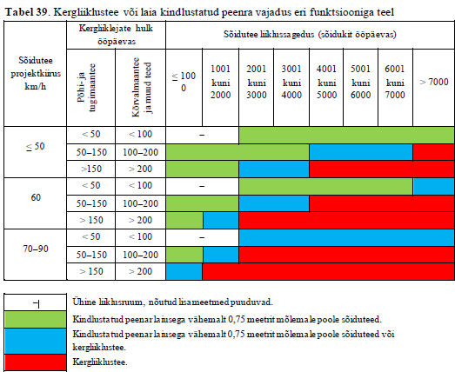
Kergliikleja ja 1,5 meetrit LS järgi kui V>30
Mis tegelikult mõjutab kergliiklejat
  suure frontaalpinnaga sõiduk (buss, rekka)
  ebaühtlase külgpinnaga sõiduk (nii koormata palgiveok kui ka sõiduauto haagis aiatraktoriga või pikk autovedaja)
M71 – kaetud peenrad vaid 2+2/110+ on 2,5 m – kõigil teistel juhtudel 0,5…1,0

Slide 13
Sõiduraja laius ja kaetud peenra laius
Tee liik | Kiirus | AKÖL | Sõidurada | peenar
2+2 | 110/120 |  | 3,5 | 2,5
2+2 | 90/100 |  | 3,5 | 1,0
2+1 | 100/110 |  | 3,5 | 1,0
1+1 põhi (piirdega) | 100 |  | 3,75 | 1,0
1+1 põhi (piirdega) | 90 |  | 3,5 | 1,0
1+1 põhi | 80/90 |  | 3,5 | 1,0
1+1 põhi | 70 |  | 3,25 | 0,5
1+1 põhi | ≤60 |  | 3,0 | 0,5
1+1 | 80/90 | >4000 | 3,5 | 1,0
1+1 | 80/90 | 1500-4000 (tugi <4000) | 3,25 | 0,75
1+1 | 60/70 | >4000 | 3,25 | 0,5
1+1 | Kuni 70 |  | 3,0 | 0,5

Slide 14
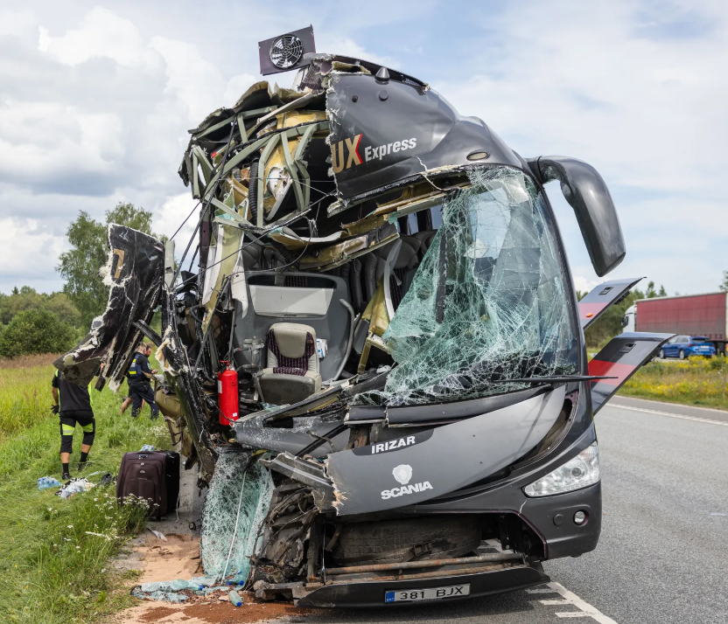
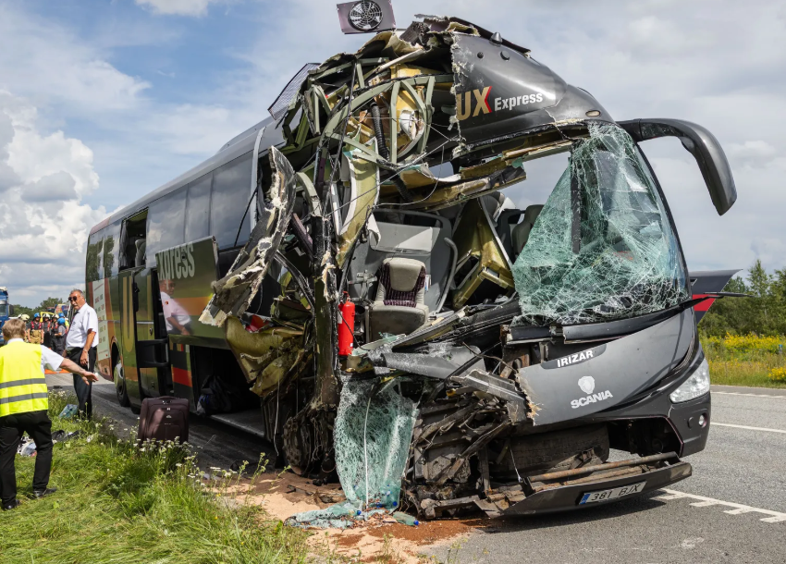
2+2/aeglane

Slide 15
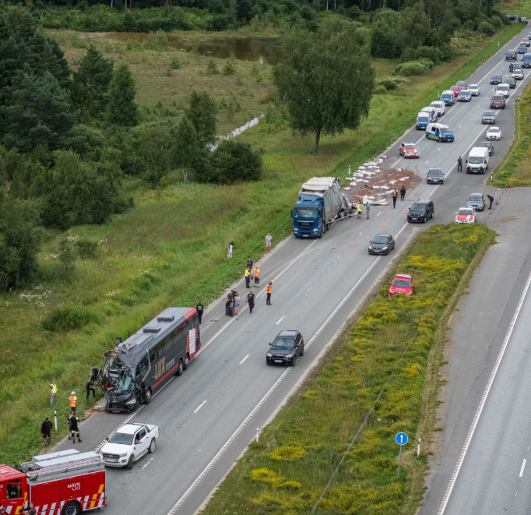
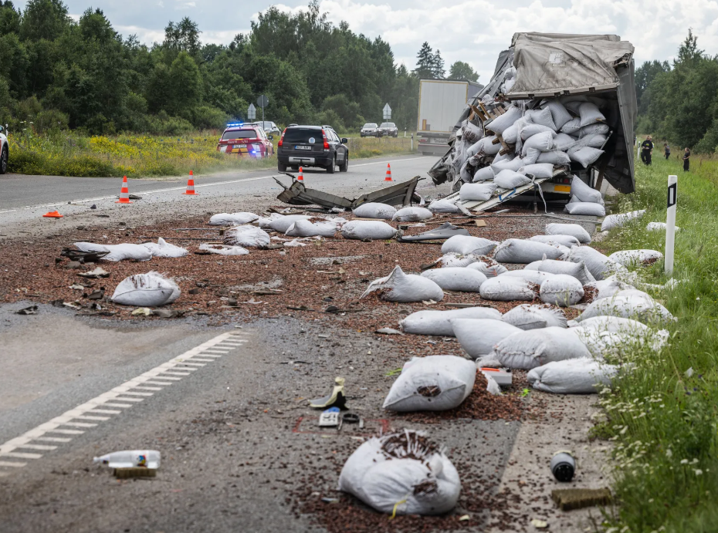

Slide 16
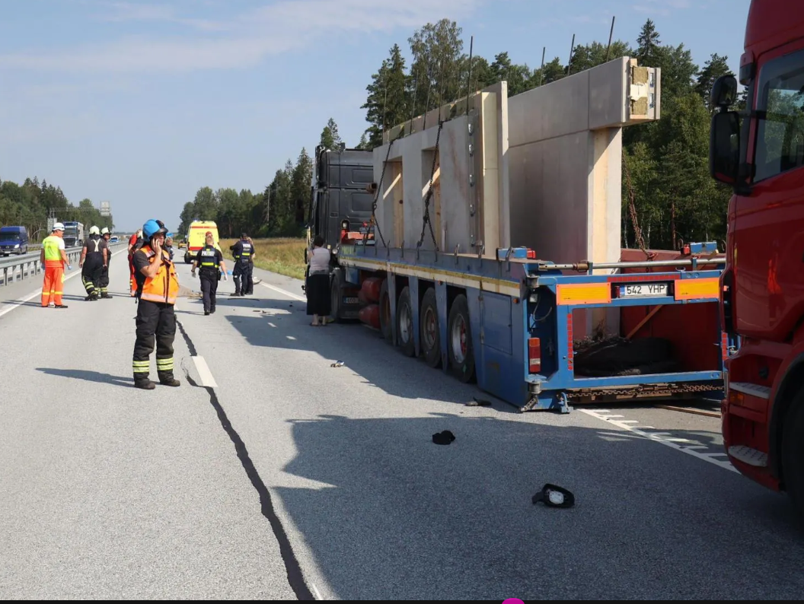
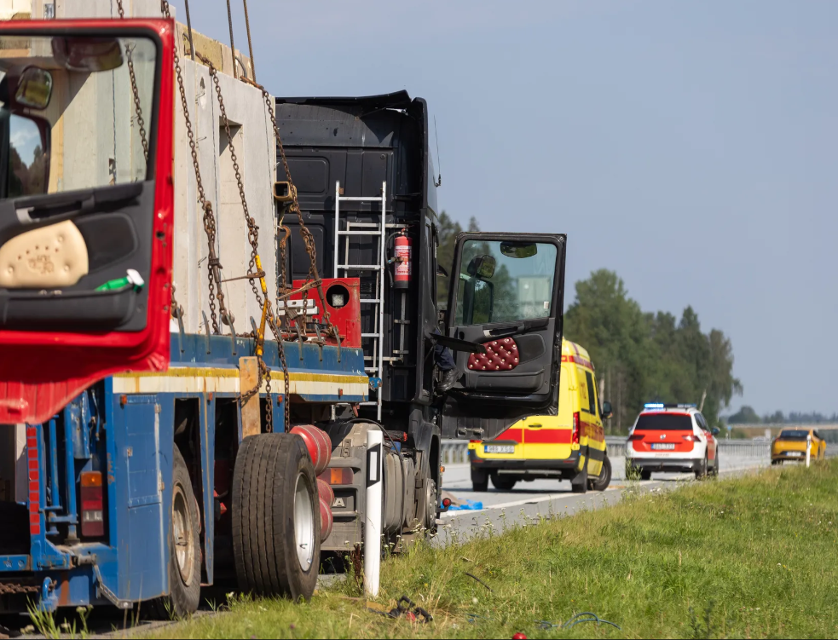
2+2 ja 2,5 meetrit – peatunud sõidukid

Slide 17
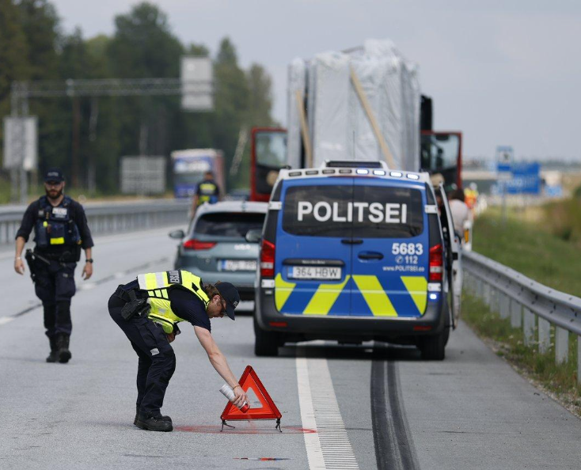
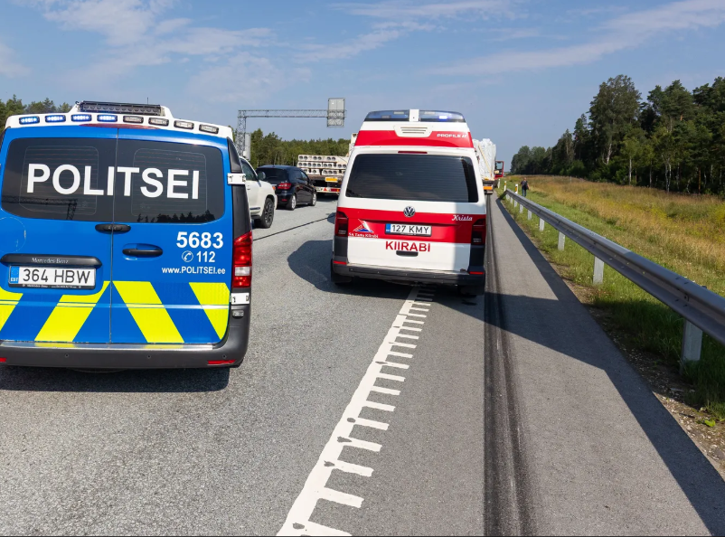

Slide 18
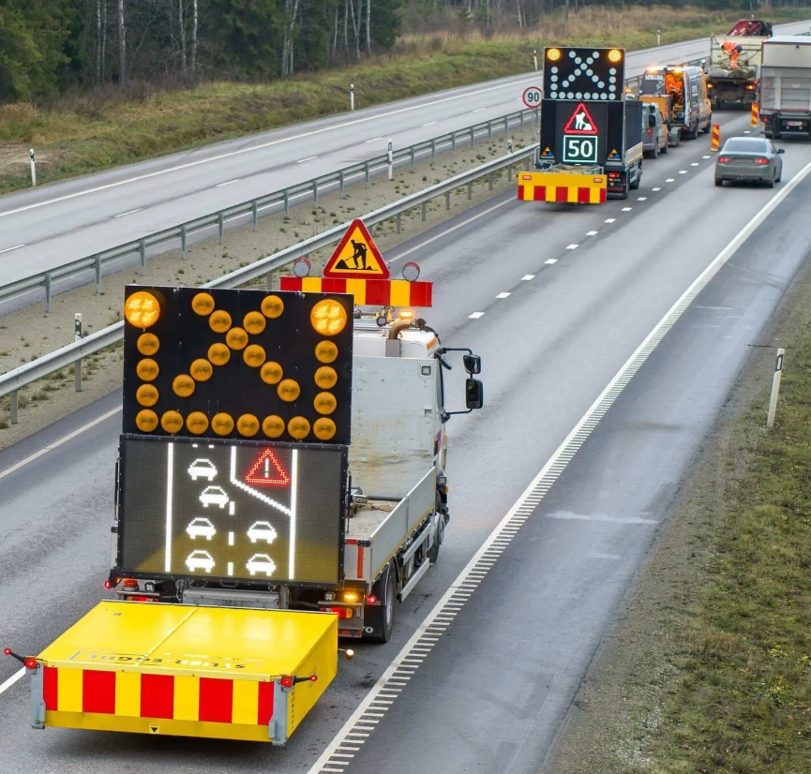
Peenar on kitsam kui normis
  106 järgi võis viidata Rootsi normile
  KUID Rootsis analoogsel juhtumil ei hakata ratast vahetama ilma TMA kaitsekilbita
  LOA juhtis tellija tähelepanu ohtudele
Kaitsekilbi tagab liikluskindlustus, kuna see kahandab kokkuvõttes nende makseid
  Ramudden pakub selliseid sõidukeid = Jõhvi, Pärnu, Tallinn, Tartu

Slide 19
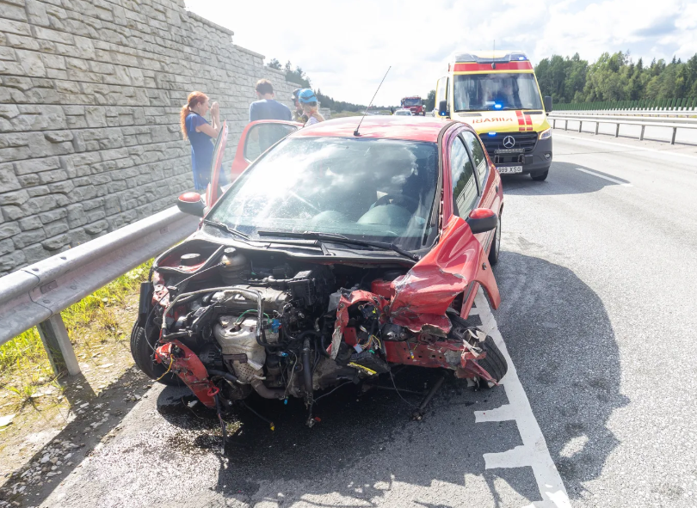
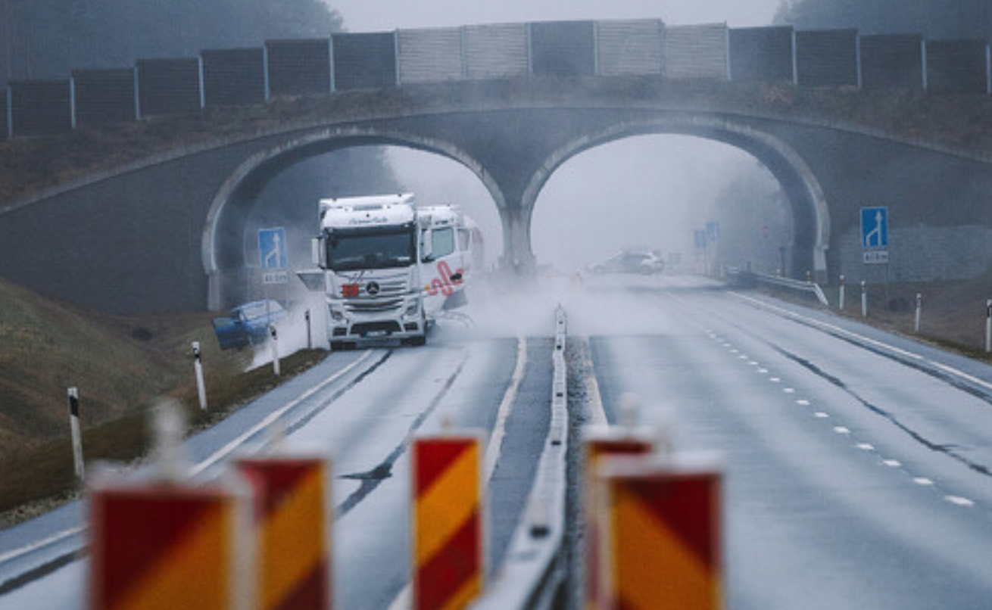
Kas kaetud peenar on 2,5 meetrit?

Slide 20
RB LOA – kergliikluse viaduktid
Viadukti kasutaja võib olla ka suusataja, seega ei tohiks viaduktilt pika (200 m) laskumise (5%) järel teha kohe järsku 90-kraadist pööret
Suvine kasutaja kel pole korralikku mehhaanilist pidurit (nt rullseade või ka tõuks)
Kui objekt on tähistatud liiklusmärkidega (sh kergliikluse ala lõpp), siis peab korraldatud liiklus jätkuma ka edasi

Slide 21
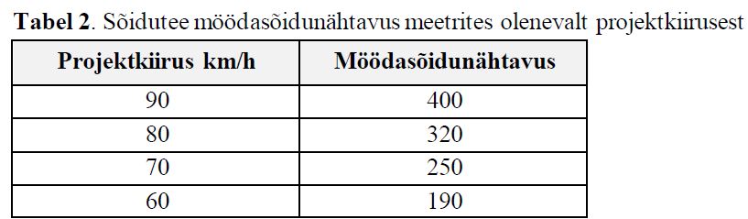
M 71: Möödasõidu kestvus ja keeluala määratlus
§2 Terminid
  (1) 16) möödasõidunähtavus on vahemaa, mille ulatuses peab sõidutee möödasõitu sooritavale sõidukijuhile nähtav olema, et möödasõidu alghetkel nähtavale ilmuva vastassuunast läheneva sõiduki juht ei peaks vähendama kiirust;
§8 Sõidutee nähtavusnõuded
  (4) 1+1 ristlõikega teel, kus ei ole tagatud määruse lisa 1 tabelis 2 esitatud möödasõidunähtavust, keelatakse möödasõit vastassuunavööndi kaudu.

Slide 22
Liiklusseadus (kehtiv)
§2 37) manööver on igasugune pööre või mis tahes sõiduraja vahetus või ümberpõige;
§2 44) möödasõit on ühest või mitmest sõitvast sõidukist ettejõudmine oma sõidurajalt välja sõites. Möödasõiduks ei loeta ümberpõiget ega möödumist;
§39 (1) Juht peab andma suunamärguande vastavalt liiklusolukorrale õigel ajal, kuid mitte hiljem kui kolm sekundit enne sõidu, manöövri või sõiduki peatamise alustamist.
§46 (2) Asulasisesel teel peab aeg, mis kulub üksteise järel liikuvate sõidukite vahelise pikivahe läbimiseks, olema normaaltingimustel vähemalt kaks sekundit ja asulavälisel teel vähemalt kolm sekundit. See nõue ei kehti, kui väljutakse möödasõiduks oma sõidurajalt ja sellest on suunatulega märku antud.

Slide 23
Möödasõiduprotsess ja vajalik aeg/teepikkus
3 sekundit vahet, veendun et nähtavus on
Suund sisse, kiirendan, kuid pole teada kui lähedale tohin minna
  - Kui palju on aega vaja et saavutada lubatud max kiirus, sõltub autost
Kontrollin et nähtavus veel on, vahetan rada ja kiirendan edasi
Saavutan lubatud kiiruse ja möödun möödasõidetavast
Ootan kuni vahe möödasõidetuga on piisav (kui palju?)
Pöördun tagasi esimesele sõidurajale
Tagan vähemalt seaduses nõutud kolmesekundise vahe
Möödasõidunähtavus eeldab, et ma ei pea möödasõitu katkestama
Mitu sekundit või meetrit tuleb igal juhul jätta vastutulijaga?
KUI 400-meetrise nähtavuse juures möödasõit keelatakse, siis
  sellega kutsutakse 401-meetrist nähtavust kasutama
  Keelatakse möödasõit ka 20 km/h liikuvast sõidukist, sest defineerimata on aeglase erand

Slide 24
Oht aeglasest liiklejast kiirel teel
Ka 110 alal ei ole keelatud alla 70 km/ liikuvad sõidukid (traktor, põllutöömasinad, mopeedauto)
Harva kohtab juhust, kus aeglane liigub kaetud peenral (kuid neid siiski on) – see on tõenäoliselt LS järgi keelatud tegevus, kuid tegelikult ohutuse huvides
Probleem on siis, kui sõidukite vahekaugused on väikesed ning eesliikuja möödub aeglasest väga viimasel hetkel ka eelnevalt piisava pikkusega suunda näitamata ning järel liikuja jaoks on kõrvalrada hõivatud

Slide 25
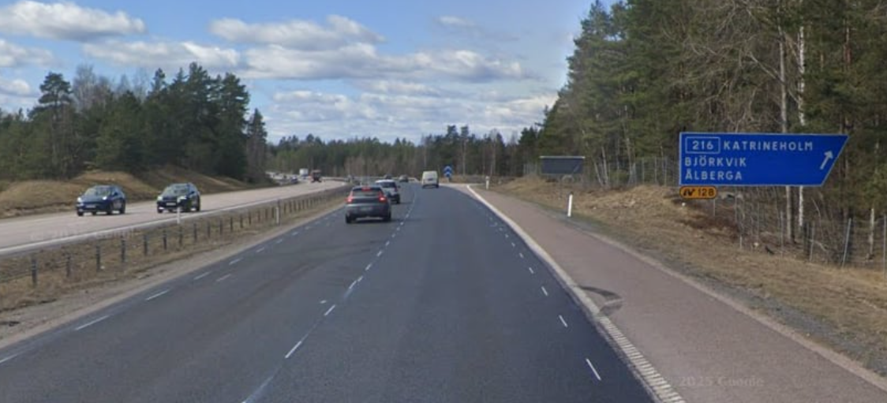
Liiklusmärkide (tahvlite) liiga hea peegeldus
Paljudel sõidukitel on automaatne tuledevahetus (lähi/kaug) ning automaatika võrdsustab märgi peegelduse vastutulijaga ja vahetab hoiatamata lähitulele, mille tagajärg on liiklejale ootamatu
Tahvlid paigaldatakse liiga kõrgele, vaateväljast kõrgemale – kui võiks/peaks olema õigel kõrgusel tee kõrval – siis on kergem ka tagada, et peegeldus ei tule intensiivselt tagasi
Küsitav font/stiil – Arial Narrow
  Tekst peaks olema loetav 3 sekundit enne
    ka pimedas

Slide 26
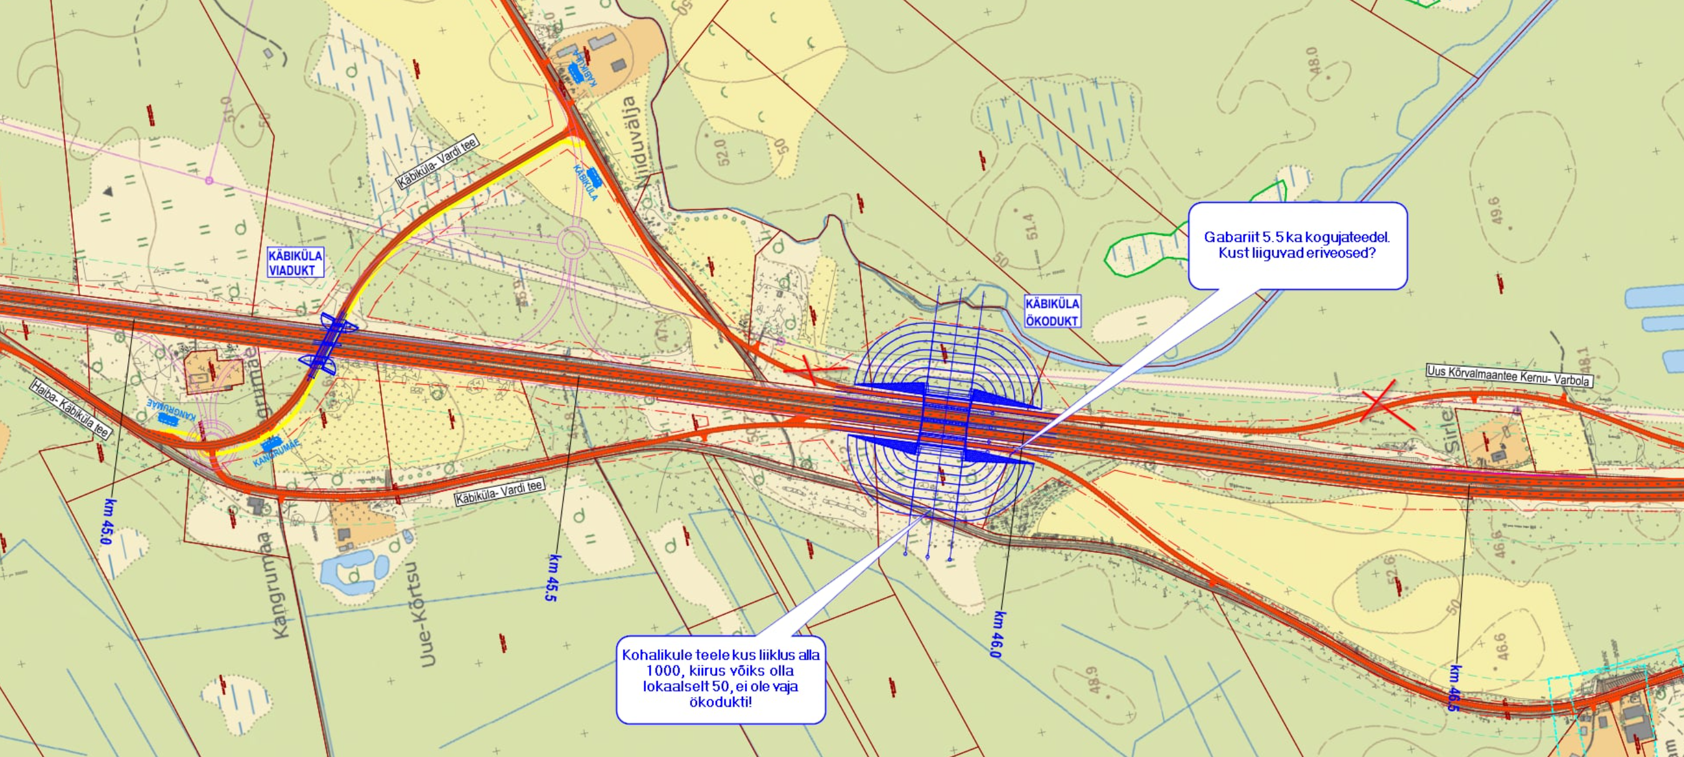
Eritasandisõlmede ja kogujateede loogika

Slide 27
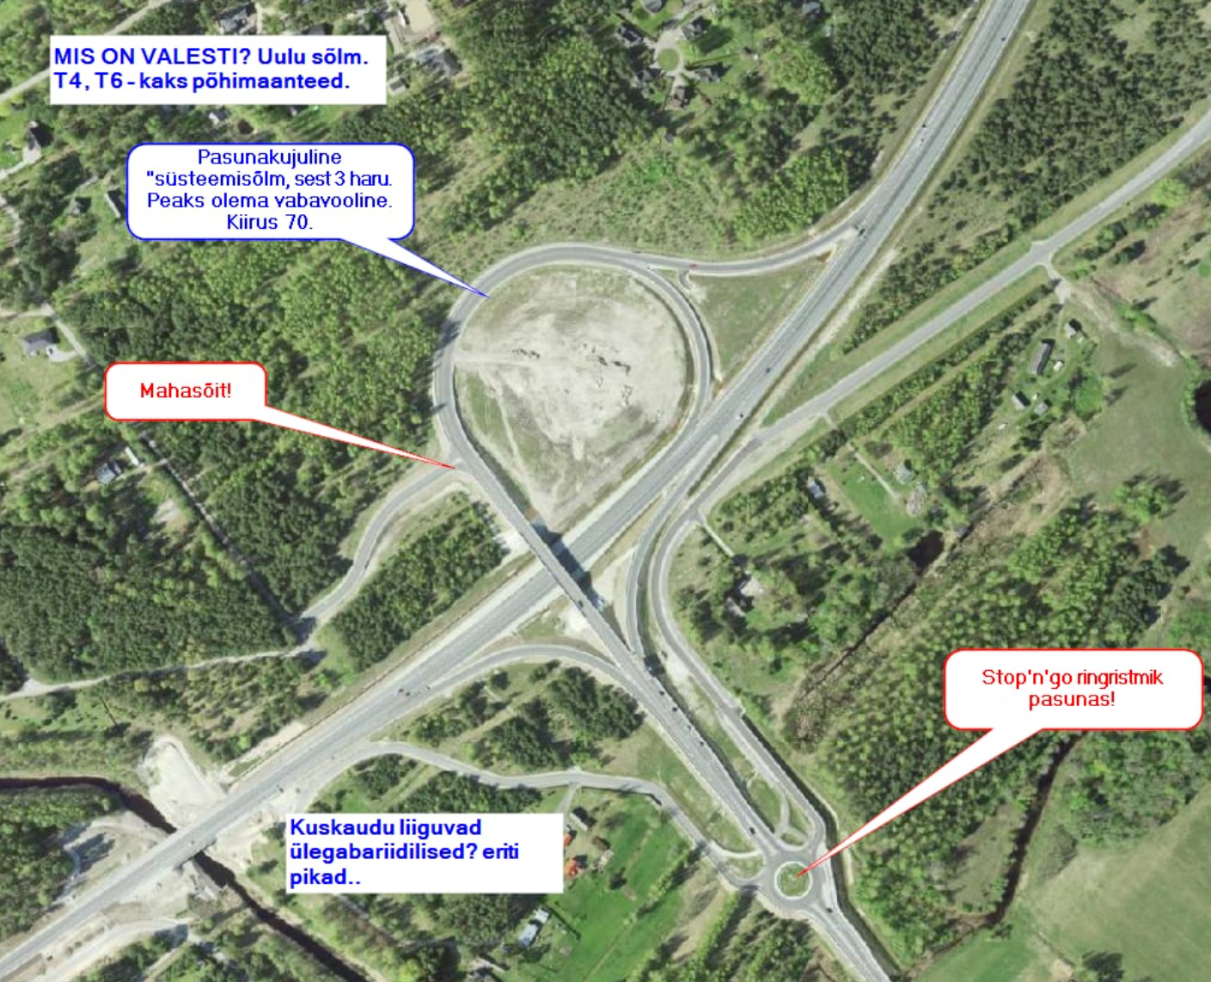
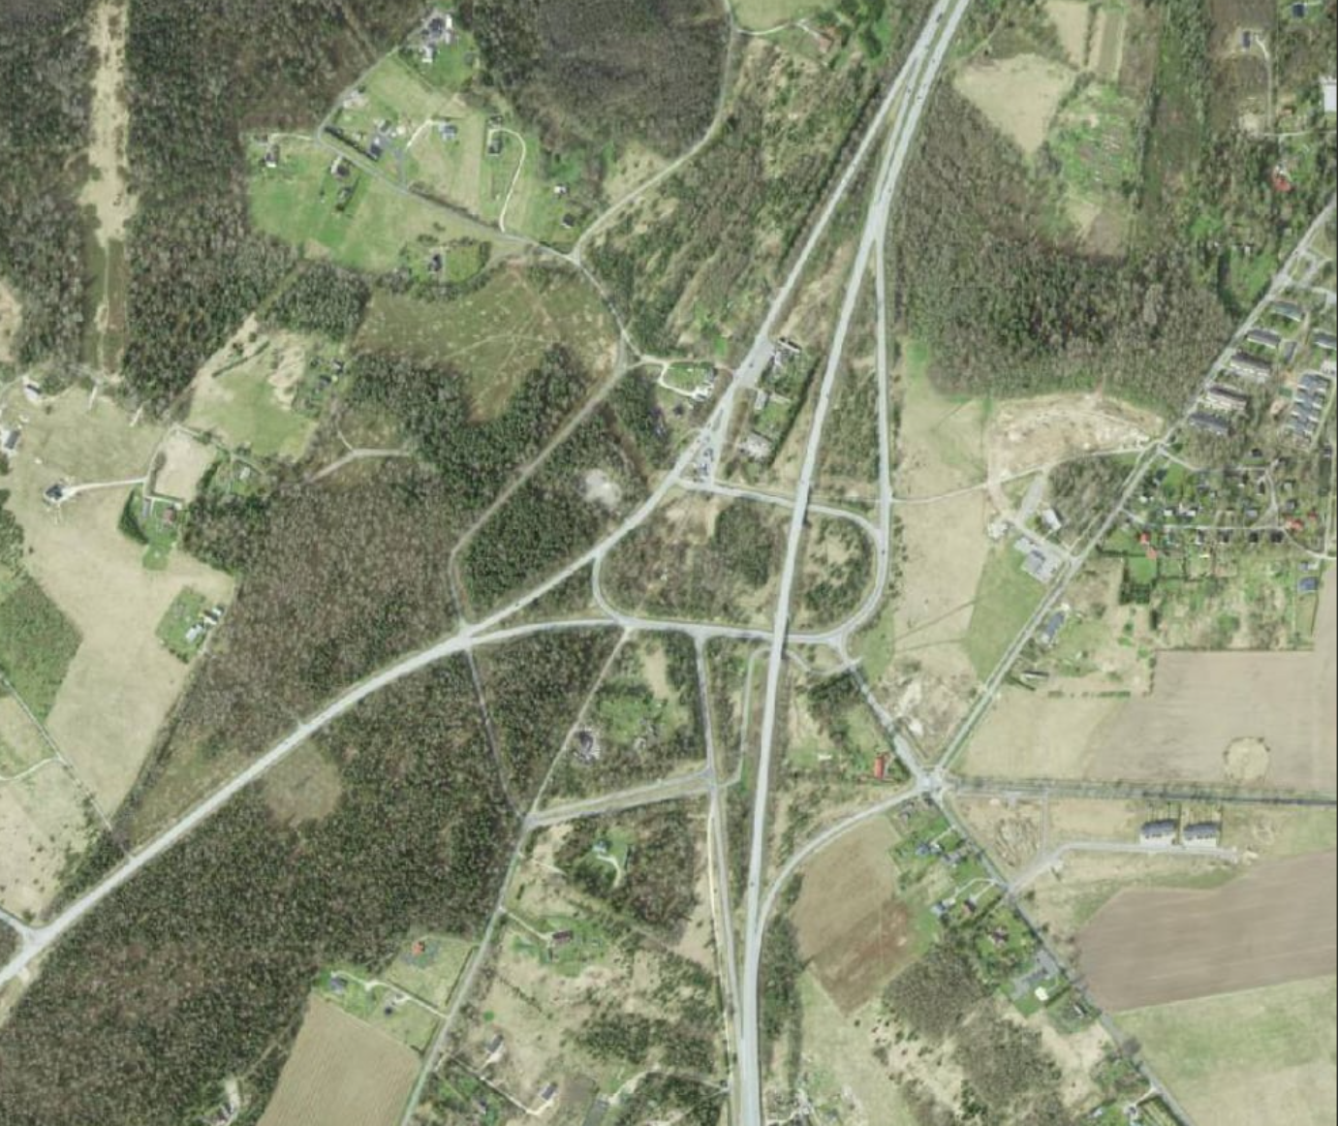
Pea- ja kõrvalteede loogika

Slide 28
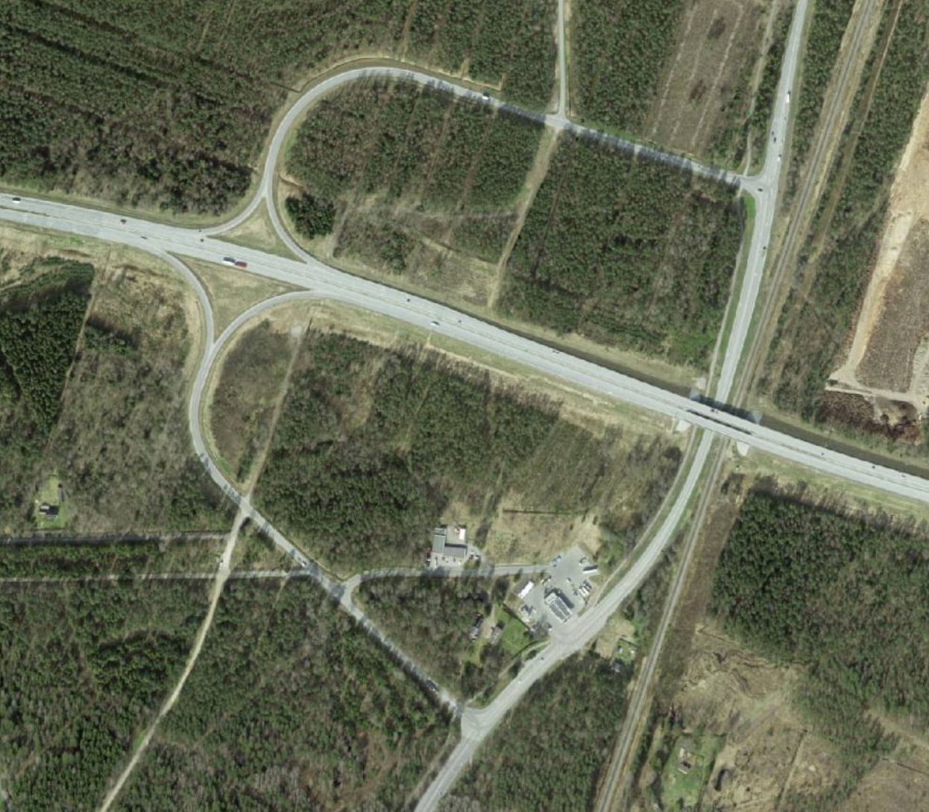
Siirdekõverate kasutus, kiirusmuuteradade pikkus

Slide 29
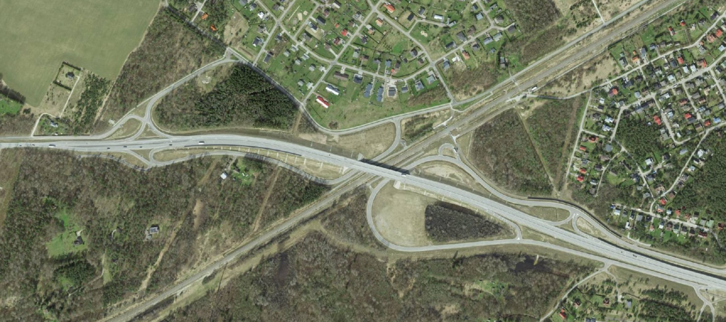
Valingu – lihtne ja loogiline?

Slide 30
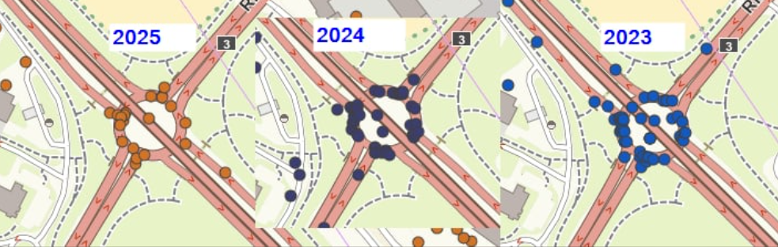
Kas keegi on analüüsinud uute objektide efekti?

Slide 31
LOA roll süsteemis
Kas LOA on tellitud õiges faasis – sest just EP LOA järel saaks suuremad jamad likvideeritud
LOA ja pädeva asutuse otsused koos põhjendustega peaks olema leitavad vabas võrgus, ilma spetsiaalse päringuta ametisse
  Täna ei anta ka LOA teksti digitaalselt – saad vaid TrAm kontoris tutvuda
  Väide, et see tooks ametnikele palju lisatööd, ei ole tõenäoline.
  Probleem on pigem vastutuses ja kohtuasjades, kui audiitori hoiatust ei ole arvestatud. Võimalus on ju viidata et poliitikud andsid vähe raha?
Võrdleme LOP eesmärke ja nende täitmiseks kavandatud vahendeid sellega, mis tegelikult juhtus (kuhu jõudsime) ja millised vahendid tegelikult eraldati
  Ka siis kui protsessid on juhitavad, ei saa eeldada et makstes vaid osa planeeritust, saame soovitud tulemuse

